Slide 1
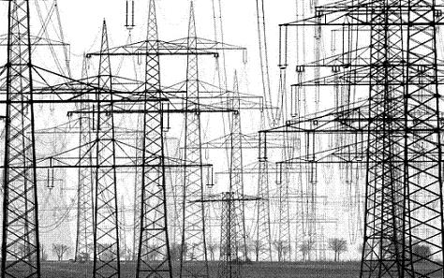
Sistemas Eléctricos de Potencia

Slide 2
definición
Es un sistema interconectado mediante el cual nos sea posible generar la energía, transportarla y distribuirla a todos los usuarios en forma eficaz, segura y con calidad. A este sistema lo llamamos Sistema Eléctrico de Potencia (SEP). En este sistema la energía eléctrica, desde su generación hasta su entrega en los puntos de consumo, pasa por diferentes etapas de adaptación, transformación y maniobra.

Slide 3
Función de un SEP
Generar.
Transformar (con características
idóneas para transportar).
Transportar.
Transformar (con características
idóneas para distribuirla).
Adaptar con características
idóneas para consumo).

Slide 4
Descripción del Sistema Eléctrico
Se divide el sistema eléctrico en Subsistemas:
Subsistema de Generación
Subsistema de Transmisión
  Subestaciones Elevadoras
  Líneas de Transmisión
  Subestaciones Reductoras
  Subsistema de Distribución
    Red de Subtransmisión
    Subestaciones de Distribución
    Redes de Subtransmisión en Media Tensión
    Bancos de Trasformación
    Redes de Distribución en Baja Tensión

Slide 5
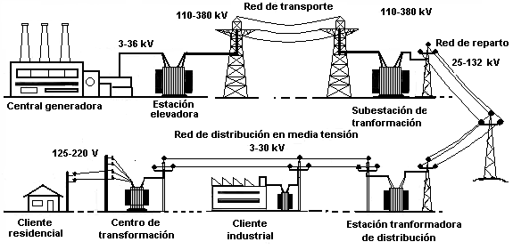

Slide 6
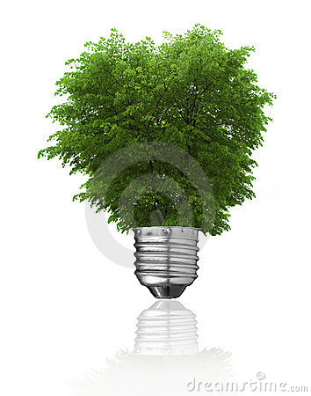
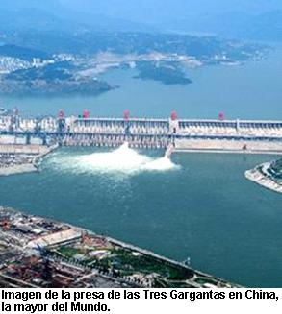
Fuentes de Energía
Renovables
No Renovables

Slide 7
Fuentes de Energía Renovable
Energía Hidráulica
Energía Solar
Energía Eólica
Energía de Biomasa
Energía Mareomotriz

Slide 8
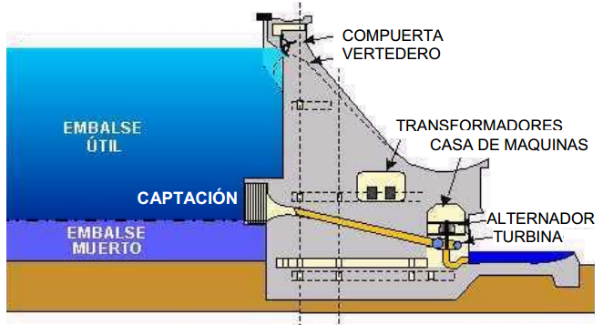
Energía Hidroeléctrica
Es aquella energía obtenida principalmente de las corrientes de agua de los ríos
Las partes constitutivas del complejo hidroeléctrico son:
Fuente de abastecimiento
Obras de conducción
Casa de Máquinas
Subestación

Slide 9
Las dos características principales de una central hidroeléctrica, desde el punto de vista de su capacidad de generación de electricidad son:
La potencia, que es función del desnivel existente entre el nivel medio del embalse y el nivel medio de las aguas debajo de la usina, y del caudal máximo turbinable, además de las características de la turbina y del generador.
La energía garantizada, en un lapso de tiempo determinado, generalmente un año, que es función del volumen útil del embalse, y de la potencia instalada.

Slide 10
Desde el punto de vista de cómo utilizan el agua para la generación, las centrales hidroeléctricas se pueden clasificar en:
Centrales a filo de agua. También denominadas centrales de agua fluyente o de pasada, utilizan parte del flujo de un río para generar energía eléctrica. Operan en forma continua porque no tienen capacidad para almacenar agua, no disponen de embalse. Turbinan el agua disponible en el momento, limitadamente a la capacidad instalada. En estos casos las turbinas pueden ser de eje vertical, cuando el río tiene una pendiente fuerte u horizontal cuando la pendiente del río es baja.
Centrales acopladas a uno o más embalses. Es el tipo más frecuente de central hidroeléctrica. Utilizan un embalse para reservar agua e ir graduando el agua que pasa por la turbina. Es posible generar energía durante todo el año si se dispone de reservas suficientes. Requieren una inversión mayor

Slide 11
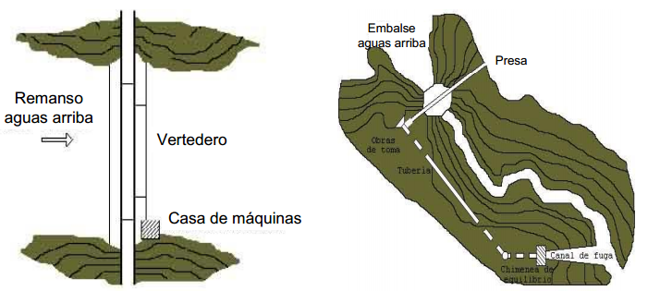
Central a filo de agua y central acoplada a un embalse.

Slide 12

Energía Solar
Es el recurso energético más abundante del planeta. El flujo solar puede ser utilizado para suministrar calefacción, agua caliente o electricidad. Para ello existen tres modalidades de aprovechamiento:
La arquitectura solar pasiva
Los sistemas solares activos
Celdas fotovoltaicas

Slide 13
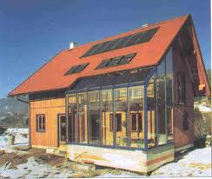
Arquitectura Solar Pasiva
Aprovecha al máximo la luz natural, valiéndose de la estructura y los materiales de edificación para capturar, almacenar y distribuir el calor y la luz.

Slide 14
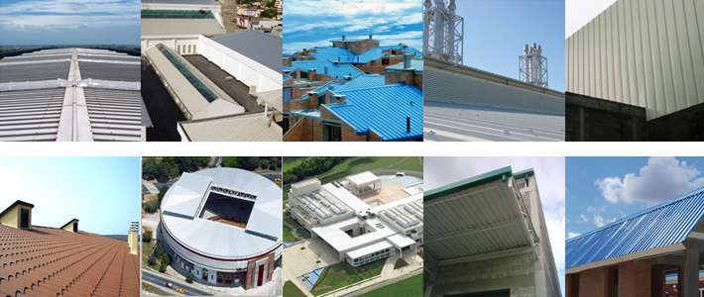

Sistemas Solares Activos
Se valen de bombas o ventiladores para transportar el calor desde el punto de captación, hasta el lugar donde se precisa calor o agua caliente.

Slide 15
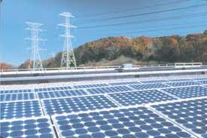
Celdas Fotovoltaicas
aprovechan la inestabilidad electrónica de elementos como el Silicio, para provocar, con el aporte de luz solar, una corriente eléctrica capaz de ser almacenada.

Slide 16
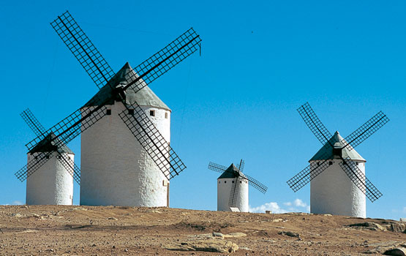
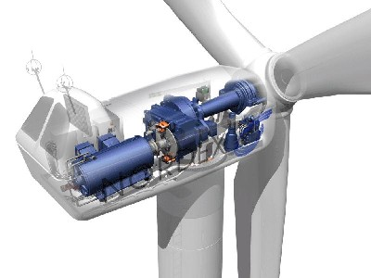
Energía Eólica
La producción de energía eléctrica mediante el uso de generadores eólicos, se basa en el mismo principio que los molinos de viento: aprovechar la energía el viento para hacer girar una turbina, la cual está convenientemente acoplada a un generador eléctrico.
Existen diversas turbinas con diseños y tamaños adecuados para diferentes perfiles de viento:
aerogeneradores con velocidad fija.
velocidad variable,
modelos bi-pala, tri-pala.

Slide 17
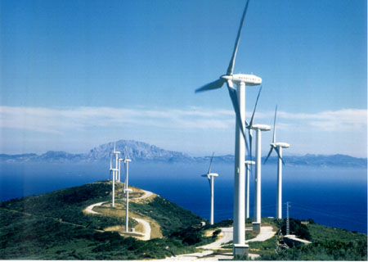
Una planta de generación eólica se compone de un conjunto de turbinas o generadores eólicos debidamente controlados, con el fin de obtener un efecto aditivo sobre las potencias que genera cada turbina individualmente. En este aspecto el sistema de control posee una componente de control individual para cada turbina y una componente de control supervisor del parque eólico en su conjunto (que coordina y da cursos de acción sobre los controles individuales).

Slide 18

El impacto que provoca la operación de una planta de generación eólica en el voltaje del punto de acoplamiento común con la red es uno de los problemas más frecuentes. Este problema, propio de cualquier central generadora, se ve acrecentado debido a que las plantas de generación eólica tienen por lo general una capacidad de generación pequeña, que no justifica un costo adicional en líneas de transmisión que minimicen los efectos de caída de tensión en la impedancia de línea.

Slide 19
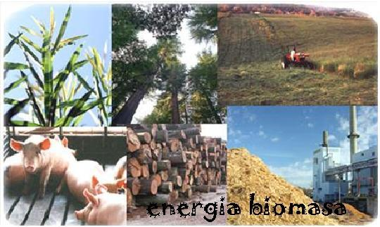
Energía de Biomasa
La energía de biomasa procede de la madera, residuos agrícolas y estiércol. Esta energía es renovable continuamente. Al contrario de las energías eólica y solar, la de la biomasa es fácil de almacenar. En cambio, maneja enormes volúmenes de combustible que hacen que su transporte sea costoso y constituye una prueba a favor de su utilización local y sobre todo rural.

Slide 20
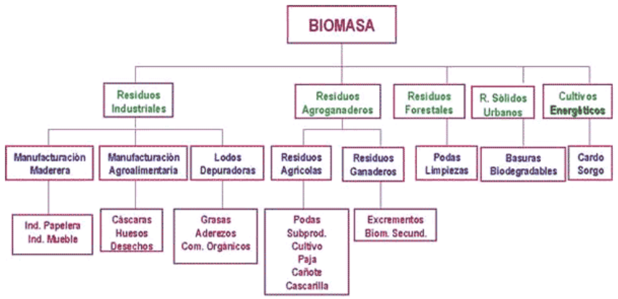
Tipos de Biomasa

Slide 21
Métodos de Conversión
Su aprovechamiento puede llevarse a cabo por dos distintos métodos:
Métodos Termoquímicos
Métodos Bioquímicos

Slide 22
Métodos Termoquímicos
Combustión directa.
Al quemar la biomasa (tras reducir su humedad, exponiéndola previamente a la radiación solar en presencia de oxigeno, se desprende calor; éste puede emplearse directamente en viviendas, granjas, industrias, etc. Incluso la biomasa, previamente prensada en forma de briquetas, puede servir como sustituto del carbón o del petróleo en las centrales térmicas, sin más que realizar pequeños cambios en la instalación.

Slide 23
Pirólisis:
Consiste en la descomposición de la biomasa a elevada temperatura (500 ºC) y en ausencia de oxígeno, en unas instalaciones que reciben el nombre de gasógenos.

Slide 24
Métodos Bioquímicos
Son procesos que tienen lugar en presencia de microorganismos. Como más importantes, se pueden citar los siguientes:
Fermentación alcohólica.
Digestión anaerobia.
Fotoproducción de combustibles.

Slide 25
Fermentación alcohólica
Consiste en la transformación, provocada por determinados enzimas, de los hidratos de carbono en etanol. El proceso transcurre en presencia de oxigeno, y el etanol obtenido se recupera por destilación, pudiendo utilizarse como carburante de motores en sustitución de la gasolina. Se calcula que en Brasil circulan 2 millones de vehículos que utilizan como combustible el etanol procedente de la fermentación de los residuos de la caña de azúcar.

Slide 26
Digestión anaerobia.
Este proceso tiene lugar por la acción de determinadas bacterias que, en ausencia de oxígeno y a una temperatura de alrededor de 30 ºC, transforman la biomasa en biogás, constituido principalmente por metano y dióxido de carbono y que se puede utilizar en motores de combustión; de esta forma se consigue el autoabastecimiento energético de algunas granjas e instalaciones agrícolas. También se puede emplear el biogás directamente como combustible para la obtención de calor.

Slide 27
Fotoproducción de combustibles.
Mediante la acción de ciertos microorganismos, a partir del agua y de algunos compuestos orgánicos se puede obtener hidrógeno, de utilización directa como combustible o para la producción de energía eléctrica. Del mismo modo, también resulta factible a partir de nitrógeno, vapor de agua y algunos compuestos químicos-obtener amoníaco e hidracina (N₂H₄) esta última, muy utilizada como combustible en la propulsión de cohetes.

Slide 28
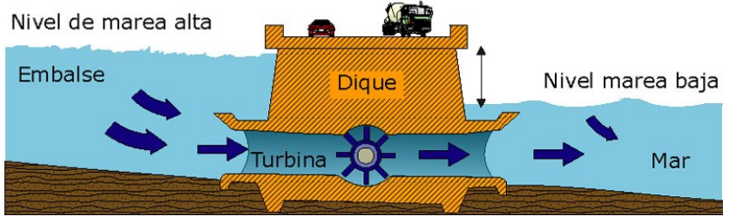
Energía Maremotriz
La amplitud de las mareas da lugar a que el agua de los mares contenga energía cinética. Esta energía, denominada mareomotriz, se puede utilizar mediante la construcción de diques que cierran una bahía para conseguir recoger y almacenar el agua cuando sube la marea. El agua marina se retiene mediante compuertas hasta la bajamar y se libera en las horas intermareales para que, aprovechando la energía potencial originada por el desnivel mar-dique, puedan accionar las turbinas que, acopladas a un generador eléctrico, producen electricidad,

Slide 29
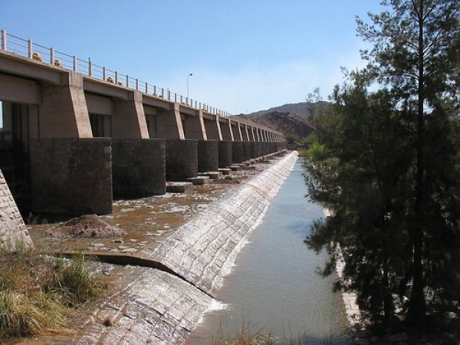
Como ya se ha señalado, los principios físicos y de ingeniería de la generación de potencia utilizando las mareas son relativamente sencillos.
Diques, construidos en estuarios adecuados, se diseñan para extraer energía de la subida y bajada de las mareas, utilizando turbinas localizadas en conductos que atraviesan l
os diques. La energía potencial, originada por la diferencia del nivel del agua en los diques, se convierte en energía cinética debido al rápido movimiento del agua al pasar a través de las turbinas. Las palas o álabes de las turbinas, al girar, convierten la energía cinética del agua en mecánica de rotación, la cual permite accionar un generador para producir electricidad.

Slide 30
Una central mareomotriz puede diseñarse para operar de distintas formas, las cuales dependen del número de ciclos y del sentido de aprovechamiento de las mareas.
Ciclo elemental Simple
Ciclo elemental Doble
Ciclo elemental Múltiple

Slide 31
Ciclo elemental de Simple efecto
Cuando la instalación se diseña para aprovechar la energía únicamente en la etapa de vaciado de un estuario, es decir, durante la bajamar, se dice que ésta opera en un ciclo elemental de simple efecto.
Esta forma de operar limita la energía eléctrica generada, ya que solamente se aprovecha el ﬂujo de agua en un sentido

Slide 32
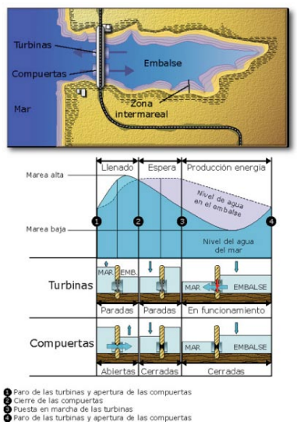
Esquema conceptual de una central mareomotriz de ciclo elemental de simple efecto

Slide 33
Ciclo elemental de Doble efecto
Este tipo de instalaciones aprovechan la energía del agua en dos sentidos:
Para ello se recurre al empleo de canalizaciones de entrada y canalizaciones de salida
o a la utilización de un único tipo de canalizaciones, pero equipadas con turbinas que pueden trabajar en los dos sentidos

Slide 34
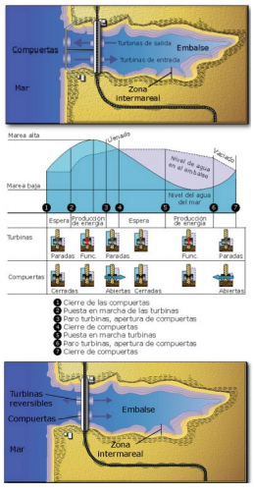
central mareomotriz de ciclo elemental de doble efecto

Slide 35
Ciclo elemental Múltiple
utilizan varios embalses y tienen como objetivo paliar los valles de producción energética que se producen en las instalaciones de ciclo elemental. Existen muchas propuestas de diseño de embalses múltiples, todas ellas encaminadas a adecuar la producción energética a las horas de demanda

Slide 36
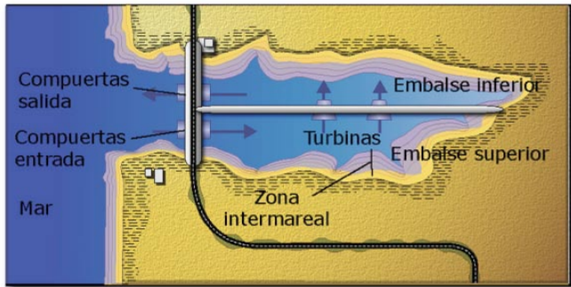
Esquema conceptual de central mareomotriz de ciclo múltiple

Slide 37
Tipos de Turbina
La turbina de bulbo axial: se instala junto con el generador eléctrico en un habitáculo en forma de bulbo situado en el conducto de paso del agua.
La turbina Kaplan tubular, la cual se conecta al generador que se encuentra en el exterior del conducto de ﬂujo del agua.
La turbina de rotor anular, la cual lleva integrado el generador eléctrico alrededor del rodete de sus álabes, constituyendo ambos una unidad compacta.

Slide 38
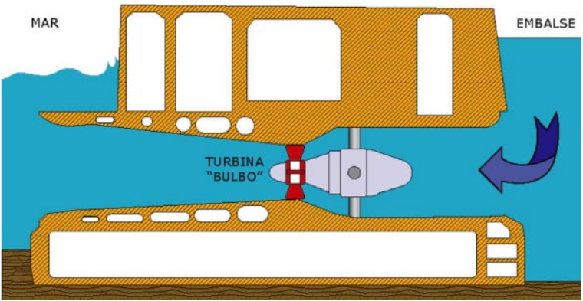
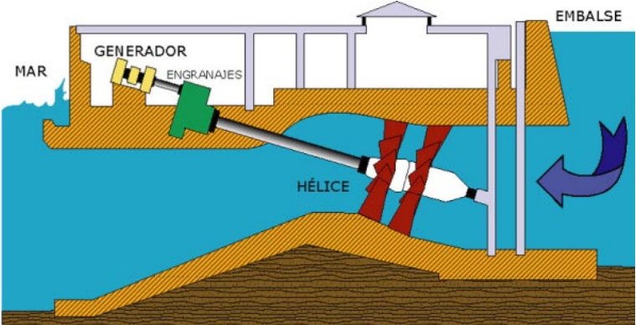
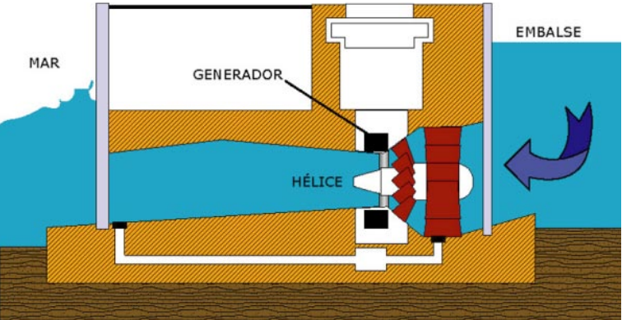
Turbina de bulbo axial.
Turbina Kaplan tubular.
Turbina de Rotor Anular.

Slide 39
Fuentes de Energía No Renovable
Carbón
Petróleo
Gas Natural
Energía Nuclear

Slide 40
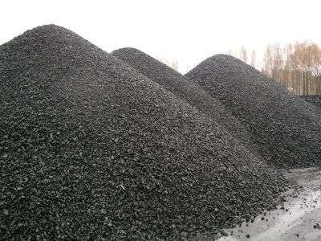
Carbón
(Carboeléctricas)
Es un combustible fósil y sólido que se encuentra en el subsuelo de la corteza terrestre y que se ha formado a partir de la materia orgánica de los bosques del periodo Carbonífero, en la Era Primaria.

Slide 41
En cuanto a su concepción básica, las carboeléctricas son básicamente las mismas que las plantas termoeléctricas de vapor, el único cambio importante es que son alimentadas por carbón, y las cenizas residuales requieren maniobras especiales y amplios espacios para el manejo y confinamiento.

Slide 42
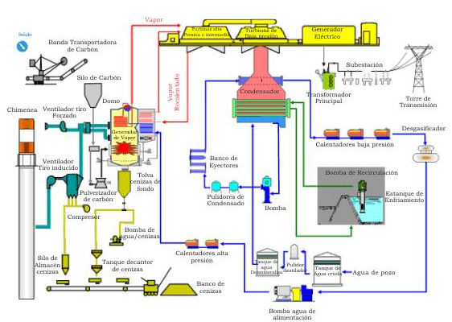
Esquema de una planta carboeléctrica.

Slide 43
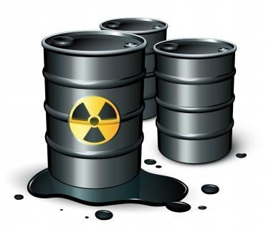
Petróleo
Constituye uno de los elementos líquidos más peligrosos del planeta, no por su naturaleza en sí, sino por el catastrófico uso que de él hace el hombre.

Slide 44
La combustión de derivados del petróleo
El Efecto Invernadero
La Lluvia Ácida
Contaminación acústica
Efecto bioacumulativo del plomo contenido en los carburantes, causante de patologías humanas graves

Slide 45

Gas Natural
Constituye un tipo de energía no renovable, ligado muy directamente a la Industria del petróleo, aunque las consecuencias derivadas de su consumo son menos perjudiciales para el entorno natural

Slide 46
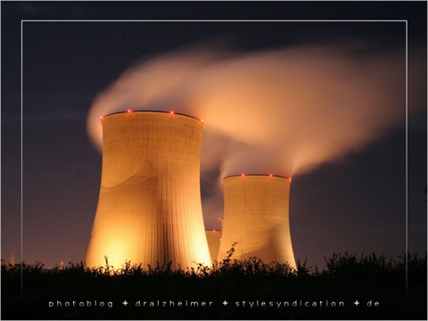
Centrales Nucleoeléctricas
Para generar el vapor se valen de la fisión nuclear generada en el ‘núcleo’ del reactor para calentar el agua que pasa por un circuito secundario independiente, lo cual permite su posterior recuperación.

Slide 47
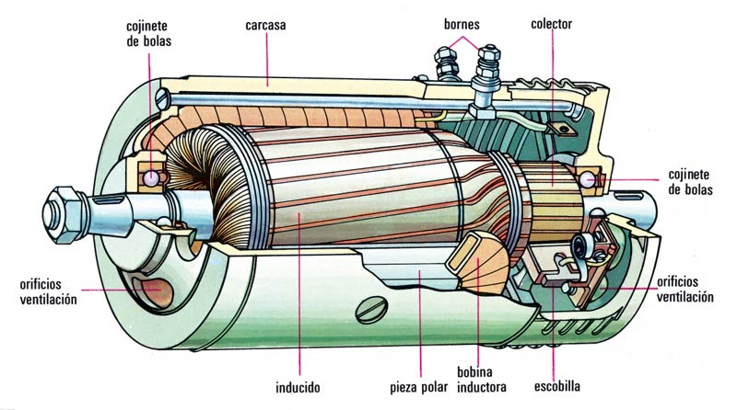
GENERADORES ELECTRICOS
Un generador eléctrico es una máquina que produce un voltaje por medio de inducción electromagnética.
Esto se efectúa por la rotación de bobinas de alambre a través de un campo magnético o por la rotación de un campo magnético en el centro de las bobinas de alambre.
En la actualidad más del 95% de la energía eléctrica mundial se suministra mediante generadores

Slide 48
Funcionamiento del generador
El valor del voltaje inducido por el generador en cualquier instante de tiempo, depende de los siguientes factores:
    La densidad de flujo del campo magnético a través del cual se mueve un conductor (cuanto más grande sea la densidad del flujo, mayor será el voltaje inducido).
    La velocidad del conductor en movimiento (el voltaje inducido aumenta cuando aumenta la velocidad del conductor).
    El ángulo con el cual el conductor corta las líneas de flujo.

Slide 49
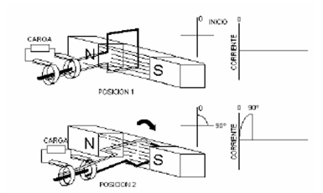
Al girar la armadura de la posición 1 a la posición 2, ésta corta más líneas de flujo, por lo tanto, el voltaje aumenta desde cero hasta el valor máximo. Este incremento en el voltaje causa un aumento en la corriente, el cual se muestra con el primer cuarto de la onda sinusoidal.
En la posición 2 la bobina corta a las líneas de flujo a un ángulo de 90º, de esta forma se produce el voltaje máximo.

Slide 50
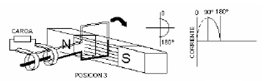
Al moverse de la posición 2 a la posición 3, la armadura corta menos líneas de flujo en ángulos más agudos, pero en la misma dirección.
Por esta razón, el voltaje disminuye desde su valor máximo hasta cero , esto se muestra con el segundo cuarto de la onda sinusoidal.

Slide 51
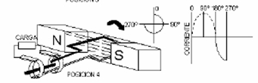
Debido a que la armadura continúa rotando hacia la posición 4, cada uno de sus lados corta el campo magnético en la dirección opuesta, lo cual cambia la polaridad del voltaje y el sentido de la corriente.

Slide 52
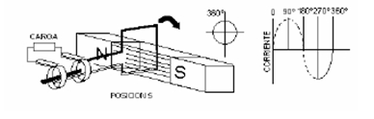
De la posición 4 a la posición 5 la armadura regresa al punto inicial, en este lapso, el voltaje y la corriente disminuyen desde sus valores más altos hasta cero y así se completa el ciclo.

Slide 53
Generador de corriente alterna (Alternador)
Un generador de corriente alterna es también conocido como un alternador. El elemento rotatorio de grandes alternadores se denomina rotor.
Los alternadores pequeños de CA casi siempre son accionados por motores de gasolina y son empleados comúnmente para proporcionar energía eléctrica de emergencia.

Slide 54
Tipos de alternadores
Los alternadores se clasifican según su construcción como:
  Alternador de armadura giratoria.
  Alternador de campo giratorio
  Alternador de imán permanente.

Slide 55
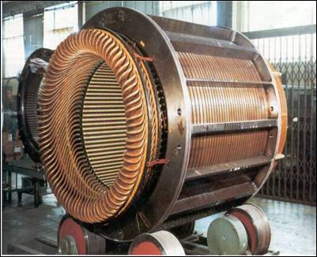
Alternadores síncronos
Consiste en un estator con arrollamiento trifásico y un rotor de polos salientes excitados con corriente continua.
La presencia o ausencia de jaula de ardilla depende del uso a que se destine el alternador.

Slide 56
Principio de operación del alternador síncrono
El principio fundamental de operación de los alternadores sincrónicos, es que el movimiento relativo entre un conductor y un campo magnético induce un voltaje en el conductor.
Una fuente externa de energía CD o excitador se aplica a través de anillos colectores en el rotor: La fuerza del flujo, y por lo tanto el voltaje inducido en la armadura se regula mediante la corriente directa y el voltaje suministrado al campo.
La corriente alterna es producida en la armadura debido a la inversión del campo magnético a medida que los polos norte y sur pasan por los conductores individuales.

Slide 57
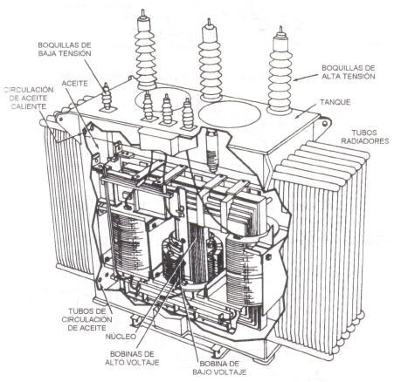
Transformadores de Potencia

Slide 58
Los transformadores de potencia cumplen con una función muy importante en los sistemas eléctrico s de potencia. Transforman el voltaje del sistema de nivel nominal a otro y deben ser capaces de transportar el flujo de potencia en forma continua hacia una parte particular del sistema o hacia la carga.
Para cumplir con este requerimiento específico, resulta que el transformador de potencia es el equipo más grande, pesado, complejo y también más costoso de los equipos usados en una subestación eléctrica.

Slide 59
Características
Tensión nominal.
Tensión nominal de un devanado.
Relación de transformación y su tolerancia.
Impedancia nominal.

Slide 60
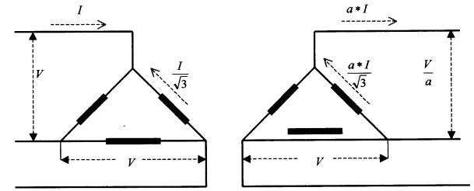
Conexiones principales
Conexión delta-delta.
Este arreglo es usado generalmente en sistemas donde los voltajes no son altos y cuando la continuidad del servicio debe ser mantenida aun si uno de los transformadores falla.

Slide 61
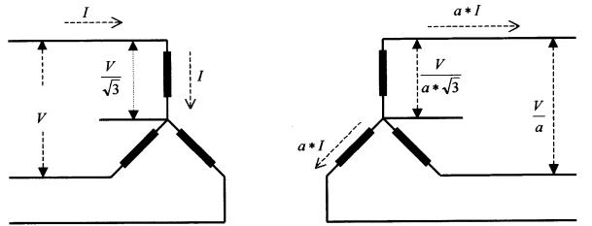
Conexión estrella-estrella.
Esta conexión da un servicio satisfactorio si la carga trifásica es balanceada; si la carga es desbalanceada, el neutro eléctrico tiende a ser desplazado del punto central, haciendo diferentes los voltajes de línea a neutro, esta desventaja puede ser eliminada conectando a tierra el neutro.

Slide 62
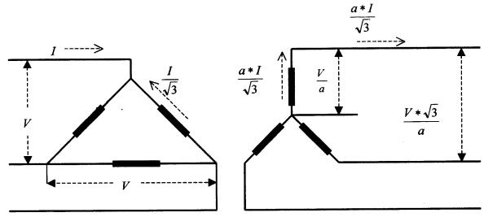
Conexión delta-estrella.
Esta conexión se emplea usualmente para elevar el voltaje, como por ejemplo al principio de un sistema de transmisión de alta tensión.
Esta conexión también es muy usada cuando los transformadores deben suministrar carga trifásica y carga monofásica; en estos casos, la conexión proporciona un cuarto hilo conectado al neutro.

Slide 63
Sistemas de Enfriamiento
Sistema de enfriamiento OA
Sistema de enfriamiento OA/FA y OA/FA/FA
Sistema de enfriamiento OA/FOA

Slide 64
Interruptores
Los interruptores son un medio para abrir o cerrar un circuito de corriente. Existen interruptores de operación sin y los interruptores de operación con carga.
Los estados de operación son los siguientes:
            ABIERTO (O)
            CERRADO (I)

Slide 65
Clasificación
Interruptores de bajo voltaje
Interruptores de bajo voltaje
Interrupción de circuitos inductivos
Interrupción de circuitos capacitivos
Interrupción de circuitos en oposición de fases
Interruptores en reducido volumen de aceite
Interruptores de potencia neumáticos
Interruptores de potencia SF6
Interruptores de vacío

Slide 66
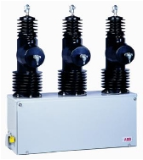
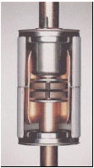
Restauradores y Seccionadores
Los restauradores, son equipos que sirven para reconectar alimentadores primarios de distribución.
Los seccionadores, son elementos que no están diseñados para interrumpir corrientes de cortocircuito ya que su función es el de abrir circuitos en forma automática después de cortar y responder a un número predeterminado de impulsos de corriente de igual a mayor valor que una magnitud previamente predeterminada, abren cuando el alimentador primario de distribución queda desenergizado.

Slide 67
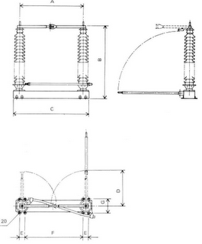
Seccionadores de cuchillas giratorias
Estos aparatos son los más empleados para media tensión, tanto como para interior como para exterior.
En muchos casos resulta conveniente poner a tierra las instalaciones cuando se ha de trabajar en ellas, para lo cual se construyen seccionadores con cuchillas de puesta a tierra accionadas por medio de una palanca auxiliar maniobrada con la pértiga de accionamiento.

Slide 68
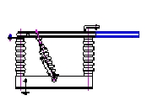
Otros tipos de seccionadores:
Seccionadores de cuchillas deslizantes
Seccionadores de columnas giratoria
Seccionadores de pantógrafo

Slide 69
Cortacircuitos fusibles
EI cortacircuitos fusible, o fusible de forma abreviada, puede ser definido como un dispositivo de protección destinado a cortar automáticamente el circuito eléctrico al ser atravesado por una sobrecorriente que puede poner en peligro los equipos e instalaciones del sistema. Esta sobrecorriente puede ser debida a sobrecargas o cortocircuitos.

Slide 70
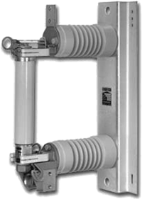
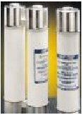
Los fusibles se dividen en dos clases dependiendo de la potencia a la cual van a operar.
Fusibles de potencia (sobre 600 volts). Están en uso dos tipos de fusibles de potencia que son:
        a) Limitadores de corriente
        b) Tipo de expulsión
Fusibles de bajo voltaje (600 volts) y menos. Estos a su vez se subdividen en:
        a) Tipo tapón
        b) Tipo cartucho.

Slide 71
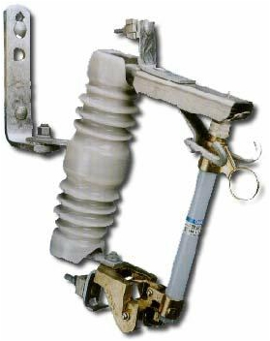
Cortacircuitos fusibles de Alta tensión
Son dos los tipos de fusibles más utilizados en A. T., siendo su diferencia principal la forma de eliminar el arco de energía que se produce en la falta del sistema.
Fusibles Alto Poder de Ruptura
Los cortacircuitos de expulsión.

Slide 72
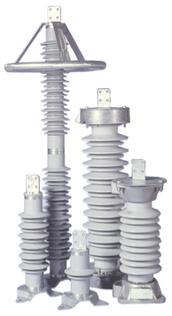
Apartarrayos
Se denominan en general Apartarrayos a los dispositivos destinados a absorber las sobretensiones producidas por descargas atmosféricas, por maniobras o por otras causas que en otro caso, se descargarían sobre aisladores o perforarían el aislamiento.

Slide 73
Hilos de guarda
Su función es proteger a las líneas contra descargas atmosféricas. Esta protección consiste en interceptar las descargas atmosféricas y conducirlas a tierra por medio de un conductor conectado a tierra.
El hilo de guarda se instala en la parte más elevada de la torre de transmisión y subestación

Slide 74
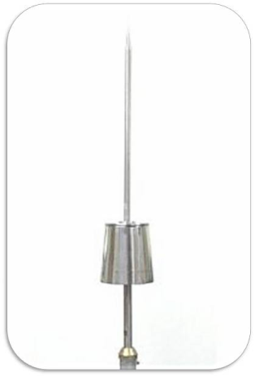
Pararrayos
El pararrayos es una varilla puntiaguda de metal buen conductor de electricidad, instalada en la parte más elevada de un edificio o cualquier construcción que lo requiera y unida por un grueso cable de cobre a una plancha del mismo metal introducida profundamente en tierra.
Como éste está conectado al suelo, el rayo, al tocar la punta metálica, se descarga sin causar daños en la tierra.

Slide 75
Sobretensiones por rayos
Podemos decir que básicamente las redes eléctricas están sometidas a los siguientes tipos de perturbaciones:
a) Perturbaciones internas temporales de duración larga
b) Perturbaciones internas de maniobra
c) Perturbaciones externas o atmosféricas

Slide 76
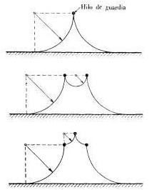
Posición de los hilos de guarda
Existen varios criterios sobre la mejor posición de los hilos de guarda. Según Schwaiger, la zona protegida por los hilos de guarda, está determinada por círculos de radios iguales a la altura sobre el suelo del hilo de protección, como está representado en la figura siguiente:
Zonas de protección formadas por 1, 2 y 3 hilos de guarda (Schwaiger).

Slide 77
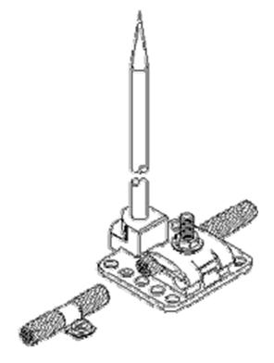
Sistemas de pararrayos
El pararrayos es una varilla puntiaguda de metal buen conductor de electricidad, instalada en la parte más elevada de un edificio o cualquier construcción que lo requiera y unida por un grueso cable de cobre a una plancha del mismo metal introducida profundamente en tierra.
Partes del pararrayos.

Slide 78
La barra: es cilíndrica de 3 a 5 metros de altura, con una punta o puntas de hierro galvanizado o de cobre.
El conductor aéreo: está formado de cable de cobre de más de 8 mm de diámetro o cable de hierro de más de 11 mm de diámetro, aunque también se puede emplear tubos de los mismos materiales. Una condición importante es que no esté aislado del edificio que protege.
El conductor subterráneo: consiste en placas de cobre o de hierro galvanizado de un metro cuadrado de superficie por lo menos, hundidas en el agua de un pozo o mejor en las tierras húmedas y enlazadas al conductor aéreo

Slide 79
Un sistema de protección contra descargas, llamado de pararrayos debe:
Capturar el rayo en el punto diseñado para tal propósito. La terminal aérea.
b) Conducir la energía de la descarga a tierra, mediante un sistema de cables conductores que transfiere la energía de la descarga mediante trayectorias de baja impedancia.
c) Disipar la energía en un sistema de terminales (electrodos) en tierra.

Slide 80
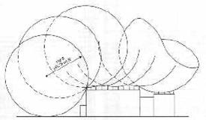
Protección de estructuras y edificios
Sistema tipo jaula de Faraday.
Para estructuras grandes, se utiliza una modificación al sistema Franklin de pararrayos, al añadir a las terminales aéreas conductores que crucen sobre la estructura a proteger como una caja de Faraday limitada sobre y a los lados de la construcción, y todo ese conjunto resultante es conectado a cables múltiples de bajada, que a su vez se conectan al sistema de tierras perimetral del edificio.
Espacio de protección (sistema ingles).

Slide 81
Capacitores para la corrección del F.P
Causas de un bajo factor de potencia
Un gran número de motores.
Presencia de equipos de refrigeración y aire acondicionado.
Una sub-utilización de la capacidad instalada en equipos electromecánicos, por una mala planificación y operación en el sistema eléctrico de la industria.
Un mal estado físico de la red eléctrica y de los equipos de la industria.
Una carga eléctrica industrial en su naturaleza física es reactiva, pero su componente de reactividad puede ser controlado y compensado, con amplios beneficios técnicos y económicos.

Slide 82
Penalización del bajo factor de potencia
1) AL SUSCRIPTOR:
Aumento de la intensidad de corriente.
Pérdidas en los conductores y fuertes caídas de tensión.
Incrementos de potencia de las plantas, transformadores y reducción de capacidad de conducción de los conductores.
La temperatura de los conductores aumenta y disminuye la vida de su aislamiento.
Aumentos en sus facturas por consumo de electricidad.
2) A LA COMPAÑÍA SUMINISTRADORA:
Mayor inversión en los equipos de generación, ya que su capacidad en KVA debe ser mayor.
Mayores capacidades en líneas de transporte y transformadores para el transporte y transformación de esta energía reactiva.
Caídas y baja regulación de voltajes, los cuales pueden afectar la estabilidad de la red eléctrica.

Slide 83
Localización de condensadores
La compensación individual es rentable sobre todo en motores grandes con operación continua y en transformadores. En la mayoría de estos casos, los condensadores se pueden conectar al equipo sin necesidad de aparatos de maniobras ni fusibles, y se maniobran y protegen junto con él.
La compensación en grupo se da cuando hay un grupo de equipos conectados conjuntamente, se pueden tomar los condensadores en lugares apropiados, por ejemplo, en un tablero de compensación y para evitar que se produzcan sobrecompensaciones, los equipos y los condensadores tienen que estar conectados conjuntamente. En este caso es conveniente realizar un análisis más detallado para definir los grupos y forma de compensación según las características de operación de la industria.

Slide 84
Ventajas técnico económicas del aumento del factor de potencia.
Ahorro en el pago de la factura de electricidad.
Mejora de la eficiencia eléctrica.
Liberación de capacidad del sistema.
Mejoramiento de las condiciones de voltaje.
Reducción de las pérdidas de potencia.

Slide 85
Relevadores de protección
Los dispositivos de protección garantizan en buena medida que la instalación eléctrica esté protegida contra los distintos tipos de fallas más comunes, como sobrecargas, sobretensiones, cortocircuitos, etc. No obstante, estos equipos no aseguran por sí mismos un servicio continuo de las instalaciones.

Slide 86
Tipos de perturbaciones en instalaciones de alta tensión
De todas las perturbaciones o fuentes de fallas en el servicio normal de diferentes elementos que componen un sistema eléctrico de alta tensión, a continuación se mencionan las más frecuentes:
Defecto en aislamientos
Descargas atmosféricas
Acción de animales
Caída de árboles u otros objetos sobre líneas
Destrucción mecánica de máquinas rotativas
Exceso de carga conectada a una línea
Factores humanos
Puestas a tierra intempestivas

Slide 87
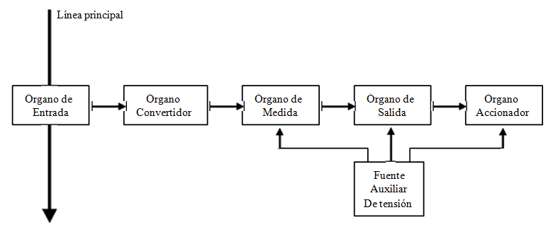
Esquema básico de un relé de protección

Slide 88
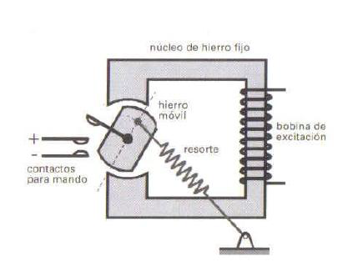
Principios constructivos de los relés de protección
Relés electromagnéticos: se basan en el principio de la fuerza de atracción ejercida entre piezas de material magnético. De las cuales una seria fija y otra seria móvil, y la fuerza que se ejerza entre ellos será de tal manera que moverá la pieza móvil en el sentido de disminución de la reluctancia del campo magnético.

Slide 89

Relés de inducción: Su estructura básica consta de un disco móvil que gira sobre un eje y que deja un entrehierro con respecto a los núcleos magnéticos de las bobinas inductoras. Sobre el eje de la rueda va instalado un muelle antagonista solidario a contacto móvil. Cuando el par inducido en el disco sea superior al par resistente del muelle, el disco girara hasta conseguir que el contacto móvil haga presión sobre el contacto fijo (ambos pertenecientes al circuito de mando para la actuación de la protección). Estos relés son de aplicación general por las múltiples combinaciones que admiten.

Slide 90

Relés electrodinámicos: Están basados en el mismo principio, si no muy similar, al de los aparatos de medida tipo galvanómetro se trata de la acción que una bobina fija ejerce sobre una bobina móvil, induciendo la primera un par motor que hará girar un ángulo determinado el conjunto de la bobina móvil. A estos relés también se les conoce como relés ferrodinámicos.

Slide 91
Sistemas digitales de protección
La introducción de la tecnología digital en el área de protección de sistemas eléctricos de potencia confiere a los relevadores y sistemas digitales de protección y, en particular, a los microprocesados, ventajas definidas con respecto a sus similares analógicos.
Estas ventajas son:
El costo de los relevadores digitales es ya comparable con el de los analógicos, en algunos casos es menor, y su tendencia es a decrecer.
Los relevadores digitales tienen capacidad de autodiagnóstico, lo que los hace más confiables que los analógicos.
Estos relevadores son totalmente compatibles con la tecnología digital que se esta introduciendo en las subestaciones.
Tienen una gran flexibilidad funcional que les permite realizar otras funciones como las de medición, control y supervisión.

Slide 92
Particularidades de los relevadores digitales
Los relevadores digitales son sistemas de microprocesadores interconectados con el sistema protegido que realizan tareas de tiempo real. Esto le confiere dos particularidades:
1.- La información sobre los valores de las señales eléctricas de entrada llegada al microprocesador en instantes discretos de tiempo.
2.- El microprocesador solamente realiza operaciones aritméticas tales como suma, resta multiplicación y división.

Slide 93

Representación esquemática de la arquitectura de un relevador digital

Slide 94
Líneas de transmisión
La línea de transmisión es el elemento del sistema de potencia que se encarga de transportar la energía eléctrica desde el sitio en donde se genera hasta el sitio donde se consume o se distribuye.
La clasificación de los sistemas de transmisión puede ser realizada desde muy variados puntos de vista, según el medio: en aéreas y subterráneas.

Slide 95

Elementos de una Línea de transmisión
Una línea de transmisión está constituida básicamente por tres elementos:
Conductores
Aisladores
Soportes

Slide 96
Conductores
Consiste de un cuerpo o un medio adecuado, utilizado como portador de corriente eléctrica.
El material que forma un conductor eléctrico es cualquier sustancia que puede conducir una corriente eléctrica cuando este conductor se ve sujeto a una diferencia de potencial entre sus extremos.
Los materiales comúnmente utilizados para conducir corriente eléctrica son en orden de importancia: cobre, aluminio, aleaciones de cobre, hierro, acero.

Slide 97

Tipos de conductores

Slide 98
Aisladores
Los aisladores en las líneas de transmisión de alta tensión sirven fundamentalmente para sujetar a los conductores, de manera que estos no se muevan en sentido longitudinal o transversal.
Los aislantes cumplen la función de sujetar mecánicamente los conductores a las estructuras que los soportan, asegurando el aislamiento eléctrico entre estos dos elementos.

Slide 99
Postes
Se designan con este nombre los soportes de poca altura, de cuerpo vertical único; tales como los postes de madera y hormigón, y algunas veces también a los postes metálicos de gruesos perfiles no ensamblados, destinados a las líneas de media tensión.
Los postes metálicos se usan en redes y líneas de sub-transmisión, principalmente porque su fabricación está ubicada económicamente con limitaciones de altura. Un poste que excede de 45 pies ya resulta muy pesado además de elástico.

Slide 100

Poste Simple de Hormigón

Slide 101

Torres
Se denominan a los soportes metálicos de elementos ensamblados, destinados a la mayoría de las líneas de transmisión de energía en alta tensión. Quizá el más difundido de los materiales usados para líneas de transmisión es el acero especialmente en forma de perfiles o ángulos

Slide 102
Clasificación de los Soportes
Los soportes pueden ser clasificados según:
Su habilitación.
El tipo de fundación utilizada.
Su amplitud para resistir los esfuerzo longitudinales.
En los soportes según la habilitación utilizada se distinguen dos grandes clases:
Sistema de fases Escalonadas.
Sistema de fases Horizontales.

Slide 103

Tipos de torres
a) b)
Disposición en triangulo equilátero
b) Disposición horizontal.

Slide 104

Sistemas de Fases Escalonadas
En este tipo de torres los conductores se disponen a niveles de altura diferentes. Distinguiéndose las torres de triángulo, de bandera, de doble bandera y de doble triángulo; siendo estas las torres de mayor uso
Torres fases escalonadas

Slide 105

Sistemas de Fases Horizontales
La disposición de las fases en capa horizontal, implica la utilización de dos cables de guarda, los cuales se disponen a ambos lados del eje de la viga, y generalmente desviados hacia las fases exteriores.
Torres fases horizontales

Slide 106
Conductores Subterráneos
Características eléctricas de los cables subterráneos
Un trozo de material está dispuesto de muchos átomos dispuestos de una manera peculiar de acuerdo al material. Algunos materiales, principalmente los metales, tienen un gran número de electrones libres que pueden moverse a través del material. Estos materiales tienen la facilidad de transmitir carga de un objeto a otro y se llaman conductores.

Slide 107

Partes del conductor

Slide 108
Colocación y tendido de los cables subterráneos
Los cables subterráneos se instalarán en el terreno practicando en este una zanja, de unos 60 cm. de anchura, para que el obrero pueda moverse dentro de la misma, tendrá una profundidad de 1,10 metros, en el fondo de la misma se colocará una capa de arena fina de un espesor de 10 a 15 cm, sobre la misma se colocará el cable y sobre el otra capa de la misma arena.
Para advertir de la presencia del cable, cuando se realizasen trabajos posteriores, sobre la capa de arena se colocará una fila continua de ladrillos, colocados en sentido transversal al conductor, continuando con el relleno y a una distancia del fondo de la zanja de 70 cm.

Slide 109

Colocación y tendido de los cables subterráneos

Slide 110
Empalmes de cables media tensión
Los cables subterráneos son remitidos por el fabricante en bobinas que tienen una longitud determinada, por lo que para realizar un determinado trazado es preciso empalmar los distintos trozos, de forma que el aislamiento del cable en los empalmes tenga igual valor que si se tratara de un solo cable continuo. Por otro lado las uniones se hallan sometidas a las presiones que rodean el terreno, y por tanto es preciso protegerlas con cajas de fundición, en determinados tipos de conductores, en cuyo interior se colocan los extremos del cable que ha de empalmarse.

